Slide 1
«Соціальний практик»
студентський науковий гурток
кафедри соціальної роботи та реабілітації

Slide 2
Наукова спрямованість гуртка:
дослідження практичної роботи соціальних педагогів;
вивчення діяльності соціальних інститутів українського суспільства по соціалізації дітей та молоді.

Slide 3
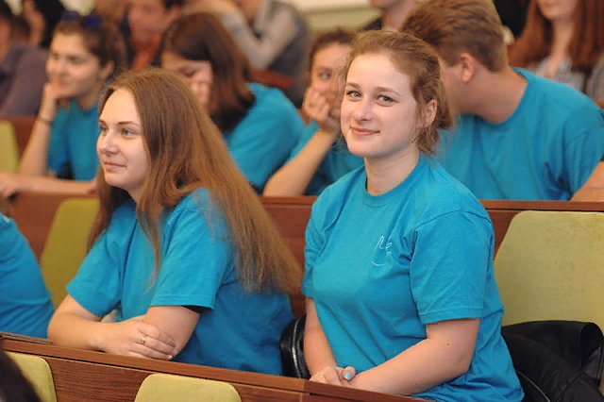
Стратегічні напрями розвитку наукового гуртка:
- організація науково-дослідницької та волонтерської роботи студентів у сфері соціальної роботи;
- проведення екскурсій, семінарів для студентів з метою вивчення діяльності соціальних інститутів українського суспільства по соціалізації дітей та молоді;
- сприяння публікації наукових робіт студентів;
- відвідування студентами лекцій, семінарів та інших заходів, дотичних до тематичної спрямованості наукового гуртка.

Slide 4
Зустріч з практичним психологом, психотерапевтом, тренером-викладачем Харківського інституту Гештальта і Психодрами, бізнес-тренером, HR Юрієм Філімончуком

Slide 5
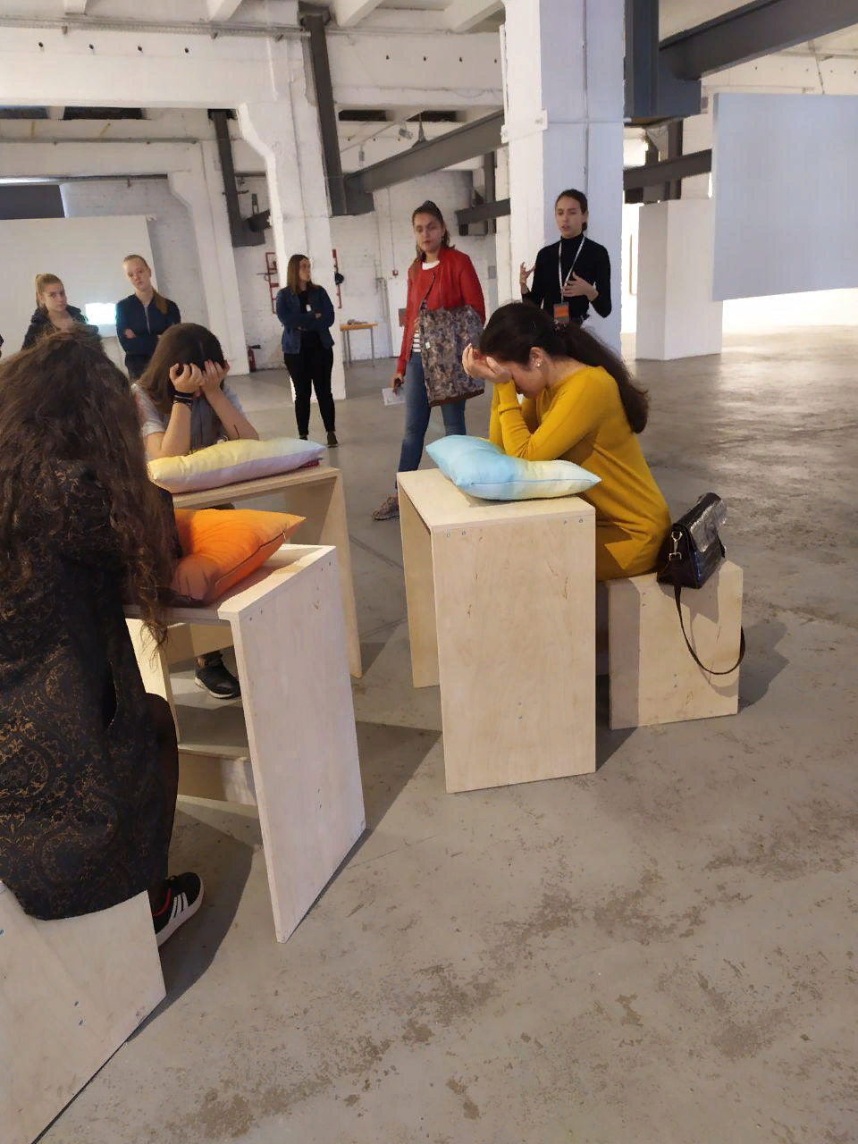
Італо-українська групова виставка «Корозія характеру. Людина гнучка»
31 жовтня 2019 р. здобувачі вищої освіти першого та четвертого курсів першого (бакалаврського) рівня вищої освіти освітньо-професійної програми «Соціальна робота» відвідали відкриття масштабної італо-української групової виставки «Корозія характеру. Людина гнучка».

Slide 6
Проект дослідницької платформи PinchukArtCentre, який представляє міжнародну виставку «Ain't nobody's business»
11 листопада 2019 р. здобувачі вищої освіти 1 курсу першого (бакалаврського) рівня вищої освіти освітньо-професійної програми «Соціальна робота» відвідали проект дослідницької платформи PinchukArtCentre, який представляє міжнародну виставку «Ain't nobody's business» (пер. «Не ваша справа»).

Slide 7
Зустріч з практичним психологом реабілітаційного центру «Лотос» Людмилою Куценко

Slide 8
Просвітницька акція «Не будьмо байдужими» (до Міжнародного дня онкохворої дитини)
18 лютого 2020 р. здобувачі вищої освіти 1 курсу першого (бакалаврського) рівня вищої освіти освітньо-професійної програми «Соціальна робота» зініціювали організацію просвітницької акції «Не будьмо байдужими».

Slide 9
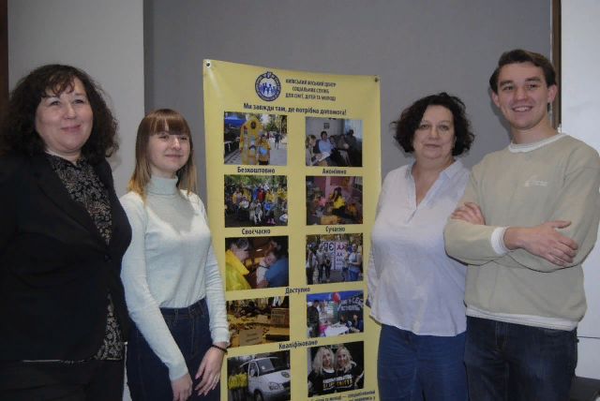
Засідання Клубу експертів і професіоналів соціальної роботи м. Києва «Незалежне життя»
11 лютого 2020 р. на базі Київської міської державної адміністрації проведено засідання Клубу експертів і професіоналів соціальної роботи м. Києва «Незалежне життя» за участі здобувачів вищої освіти другого (магістерського) рівня вищої освіти освітньо-професійних програм «Соціальна робота» та «Соціально-психологічна реабілітація»

Slide 10
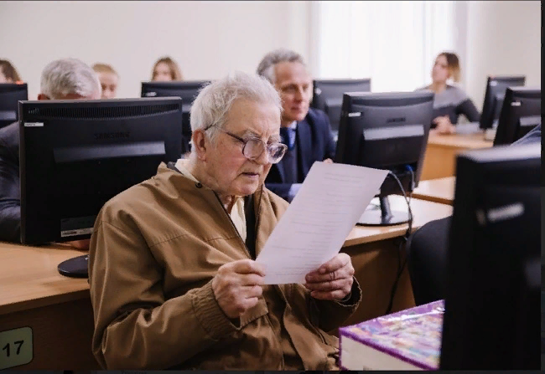
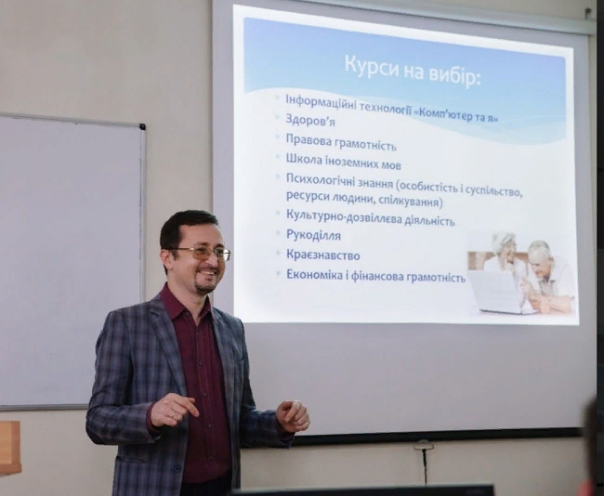
Соціально-освітній проект «Щасливе довголіття»
Мета проєкту − всебічна підтримка освітніх та соціальних потреб українського суспільства; стимулювання й організація навчання людей літнього віку заради їх власного задоволення; у забезпеченні людей літнього віку ресурсами, необхідними для розвитку і поглиблення їх інтелектуального, культурного та творчого та дозвіллєвого життя.

Slide 11
Зустріч із представниками Міжнародного дитячого центру «Артек»

Slide 12
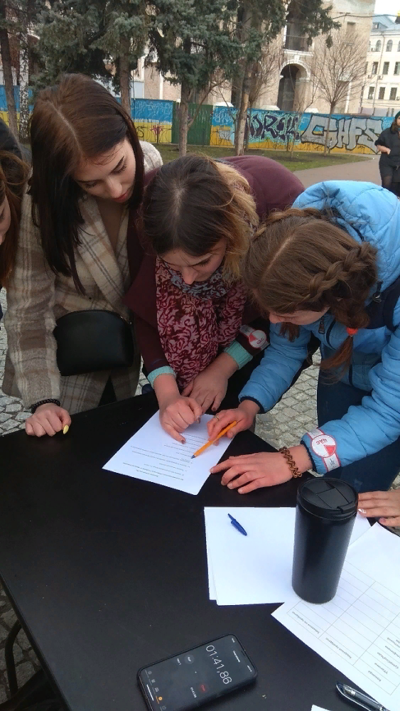
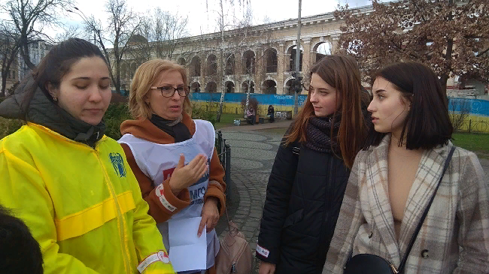
Інформаційна акція до Всесвітнього дня боротьби з туберкульозом
22 березня 2019 р. здобувачі вищої освіти першого (бакалаврського) рівня вищої освіти освітньо-професійної програми «Соціальна робота» взяли активну участь у масштабному інтерактивному квесті.

Slide 13
«РОЛЬ МОЛОДІ У РОЗВИТКУ АПК УКРАЇНИ»
ІV Всеукраїнська науково-практична онлайн конференція студентів, аспірантів і молодих вчених

Slide 14
Всеукраїнська олімпіада із навчальної дисципліни «Соціальна робота»

Slide 15
Участь у І етапі Всеукраїнської студентської олімпіади 2019-2020 н. р. з навчальної дисципліни «Соціальна робота» взяли здобувачі вищої освіти гуманітарно-педагогічного факультету, освітньо-професійних програм «Соціальна робота» та «Соціально-психологічна реабілітація».

Slide 16
Переможц І етапу Всеукраїнської студентської олімпіади
2019-2020 НАВЧАЛЬНОГО РОКУ
1 місце: Вікторія Мацола, здобувач вищої освіти 4 курсу освітньо-професійної програми «Соціальна робота»
2 місце: Валентин Савченко, здобувач вищої освіти освітньо-професійної програми «Соціально-психологічна реабілітація»
3 місце: Анна Березовська, Анастасія Кирилюк та Юлія Коцюк, здобувачі вищої освіти 1 курсу освітньо-професійної програми «Соціальна робота»

Slide 17
День відкритих дверей
5 травня 2020 р. кафедра соціальної роботи та реабілітації провела День відкритих дверей для учнів шкіл, ліцеїв, гімназій, технікумів і коледжів, у рамках якого вступники мали змогу отримати інформацію про навчання за освітньо-професійними програмами «Соціальна робота», «Соціально-психологічна реабілітація».

Slide 18
